Slide 1
ДОКЛАД на тему: «Развитие творческих способностей в изобразительной деятельности детей с ограниченными возможностями здоровья в рамках реализации школьного проекта «Одаренные дети»
МКОУ «Каширская коррекционная
общеобразовательная школа-интернат»
учитель I квалификационной категории
Жилина Юлия Сергеевна
2015г.

Slide 2
Школьный проект «Одаренные дети»
Музыкальная деятельность ребенка;
Музыкально – ритмическая деятельность ребенка;
Изобразительная деятельность ребенка.

Slide 3
Формы выявления одаренных детей
Наблюдение;
Общение с родителями;
Работа педагога-психолога, педагога: тестирование, анкетирование, беседа;
Выставки рисунков школьного уровня олимпиады, конкурсы.

Slide 4
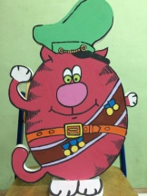
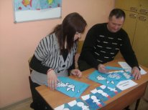
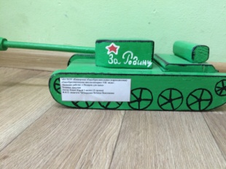
Условия, созданные в МКОУ «Каширская коррекционная общеобразовательная школа-интернат» для развития творчества и творческой активности учащихся:
Организация целенаправленной урочной и внеклассной деятельности в образовательном учреждении и семье;

Slide 5
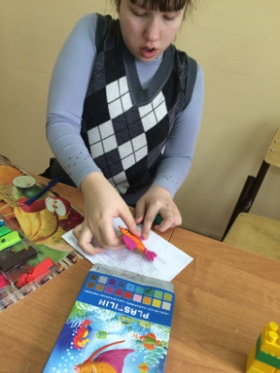
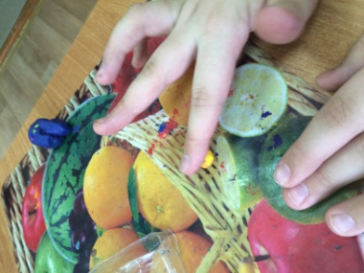
Учёт индивидуальных особенностей каждого ребенка;

Slide 6
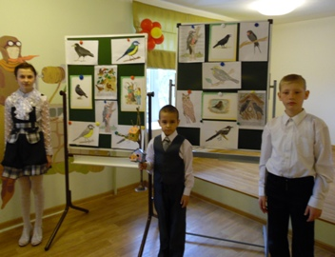
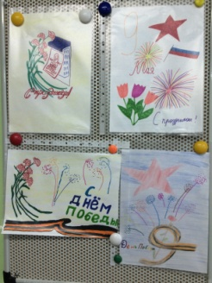
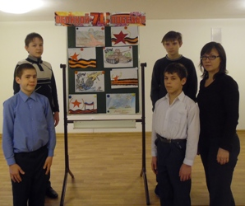
Еженедельные конкурсы детских рисунков, поделок на школьной выставке, тематических праздниках, родительских собраниях;

Slide 7
Поощрение учащихся (одобрение, похвала, предоставление почетных или дополнительных прав, присвоение почетного места в конкурсе); награждение благодарственными письмами, грамотами на общешкольных линейках, родительских собраниях;
Стимулирование на дальнейшее развитие, через участие в конкурсах разных уровней.

Slide 8
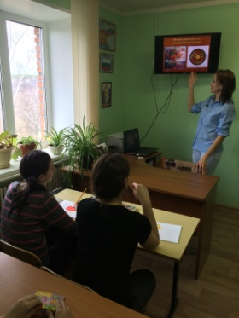
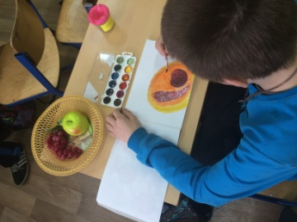
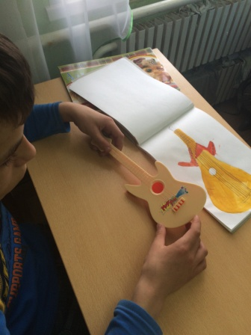
Методы и приёмы работы на занятиях по развитию творческих способностей учащихся школы-интерната
Беседа, рассказ (с использованием ИКТ,
презентаций, электронных музеев);
Наглядный метод (наглядные пособия
демонстрационного характера, картины, таблицы, схемы,
карты, кинофильмы, модели, макеты, диаграммы,
крупные натуральные объекты и др.);

Slide 9
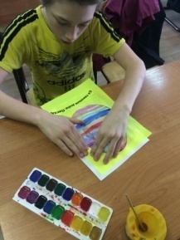
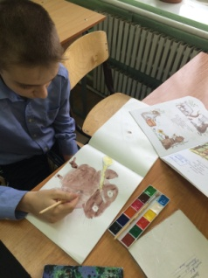
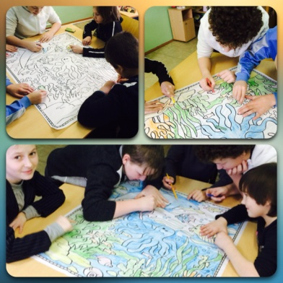
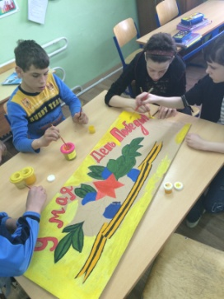
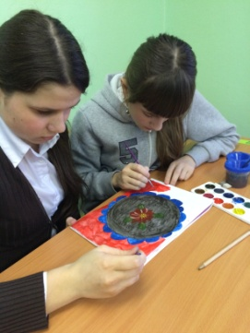
Самостоятельная работа;
Коллективная работа;

Slide 10
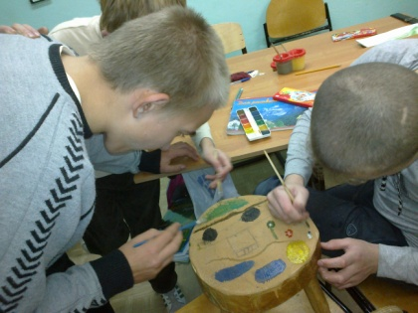
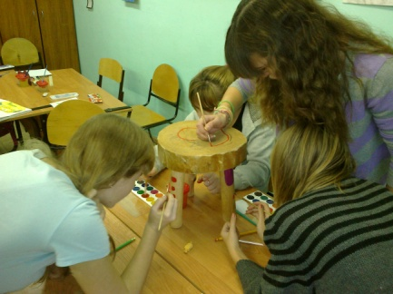
Соревнование (например, мальчики против девочек);

Slide 11
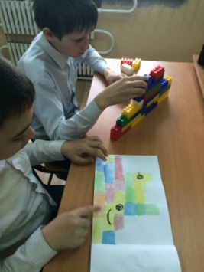
Игра (например, «Строители» и «Архитекторы»: сосед по парте строит, другой рисует, потом меняются).

Slide 12
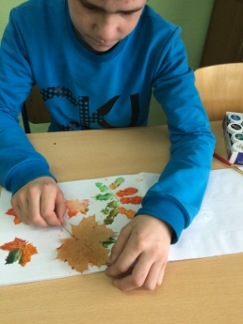
Средства выразительности
Краски;
Природный материал;

Slide 13
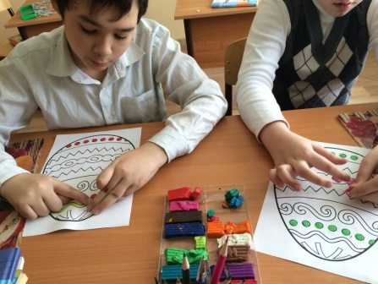
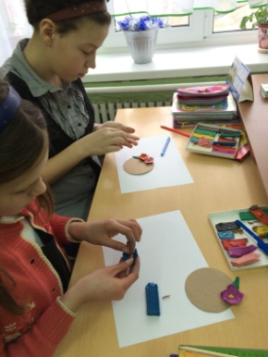
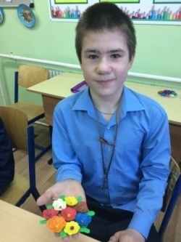
Пластилин;

Slide 14
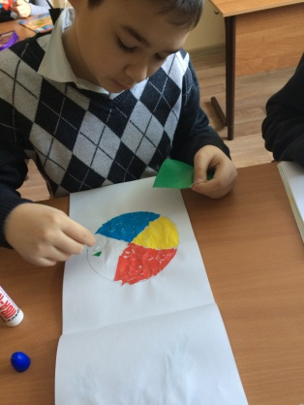
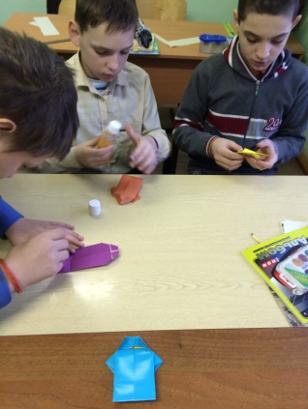
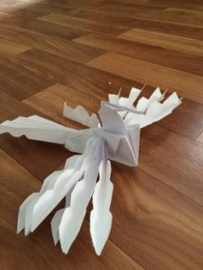
Цветная бумага;
и прочие материалы для творчества.

Slide 15
Особенности выполнения конкурсных заданий детьми с ограниченными возможностями здоровья

Slide 16
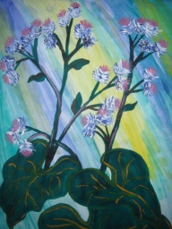
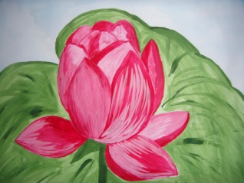
Анализ работы с одаренными детьми за 2013-2015 уч. год по направлению: «изобразительное искусство»
2013-2014 учебный год:
Первые места во Всероссийском конкурсе детского рисунка и прикладного творчества “Мир растений” организатор: Система добровольной сертификации информационных технологий «ССИТ»

Slide 17
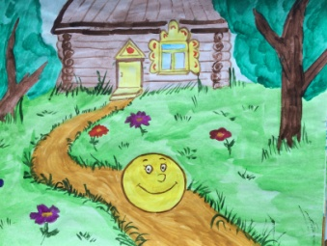
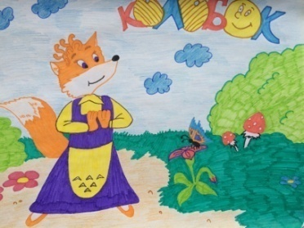
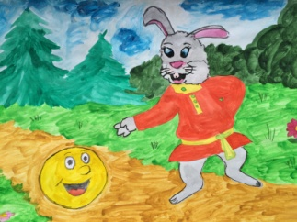
Победитель Московского областного конкурса рисунка «1025 лет Крещения Руси», организатор: Благотворительный Фонд «Абсолют – Помощь»
I место в Общероссийском конкурсе “Иллюстрируй любимую сказку” организатор: Независимая ассоциация педагогов гуманитарного, естественного и математического цикла «Форум»

Slide 18
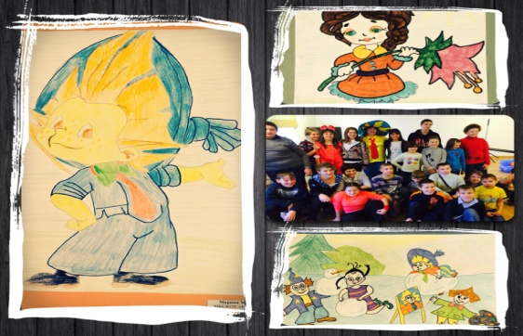
Участники Московского конкурса детского рисунка «Незнайка и его друзья», организатор: Продюсерский центр «Седьмая Радуга» совместно с Правительством Москвы и Правительством Московской области

Slide 19
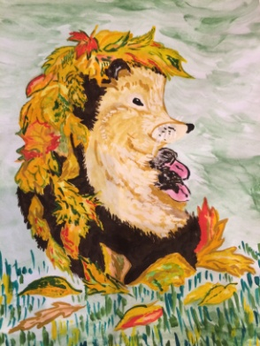
2014-2015 учебный год:
Диплом II степени в Открытом виртуальном творческом конкурсе поделок и рисунков детей с ограниченными возможностями здоровья «Осень, в гости просим!», организатор: Факультет коррекционной педагогики

Slide 20
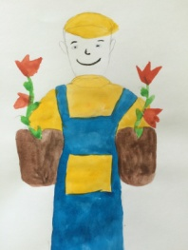
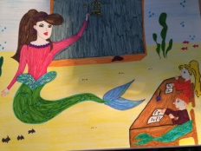
Участник Всероссийского конкурса рисунков «Мой учитель», организатор: ООО «МИНОБР.ОРГ»

Slide 21
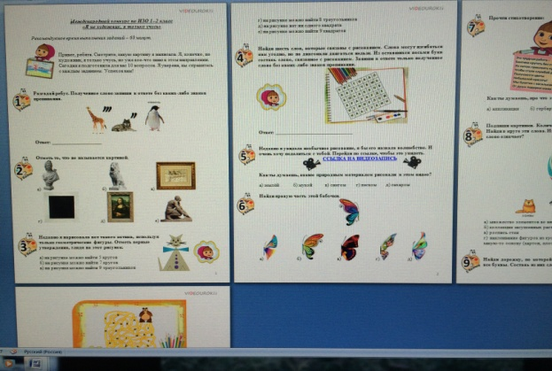
2 Победителя (III места) в Международном конкурсе по изобразительному искусству «Я не художник, я только учусь», организатор: Международный проект Videouroki.net. ООО «Интолимп»

Slide 22
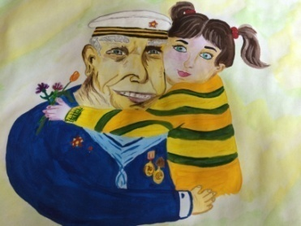
Муниципальный конкурс детского рисунка и плаката «Ваш подвиг помним!» организатор: Управление образования администрации Каширского муниципального района

Slide 23
Мониторинг участия детей конкурсах в зависимости от возраста

Slide 24
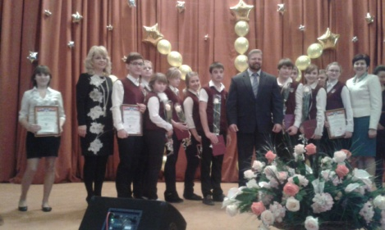
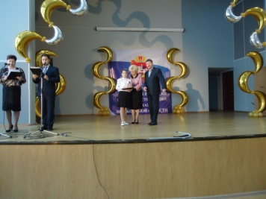
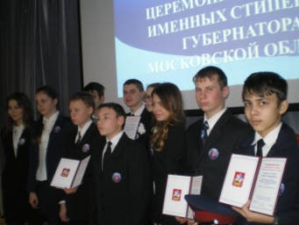
Результаты реализации школьного проекта «Одаренные дети. Шаги к успеху»
Стипендиаты Главы Каширского муниципального района;
Стипендиаты Губернатора
Московской области.

